Slide 1

פרויקט במגשימים מגן שרת IDS/IPS
מאור קבלו ואיתי ריפ-זיידיס

Slide 2
השראת פרויקט
רצינו לעשות פרויקט שעוסק בתחום הרשתות
רצינו לכתוב את הפרויקט בשפת +C/C+
רצינו לעשות פרויקט שיפתור בעיות נפוצות

Slide 3


הפרויקט שלנו
הפרויקט שלו הוא שרת Reverse Proxy המפקח על התעבורה הנכנסת לשרת, ומפלטר אותה כדי למנוע מתקפות על השרת עליו מגנים.
הפרויקט נכתב בשפת ++C עם פיצ'רים שבנינו ב-eBPF בשפת C
כל הפרויקט נכתב במערכת הפעלה Linux
מתאים לאנשים בעלי שרת הרוצים להגן עליו

Slide 4
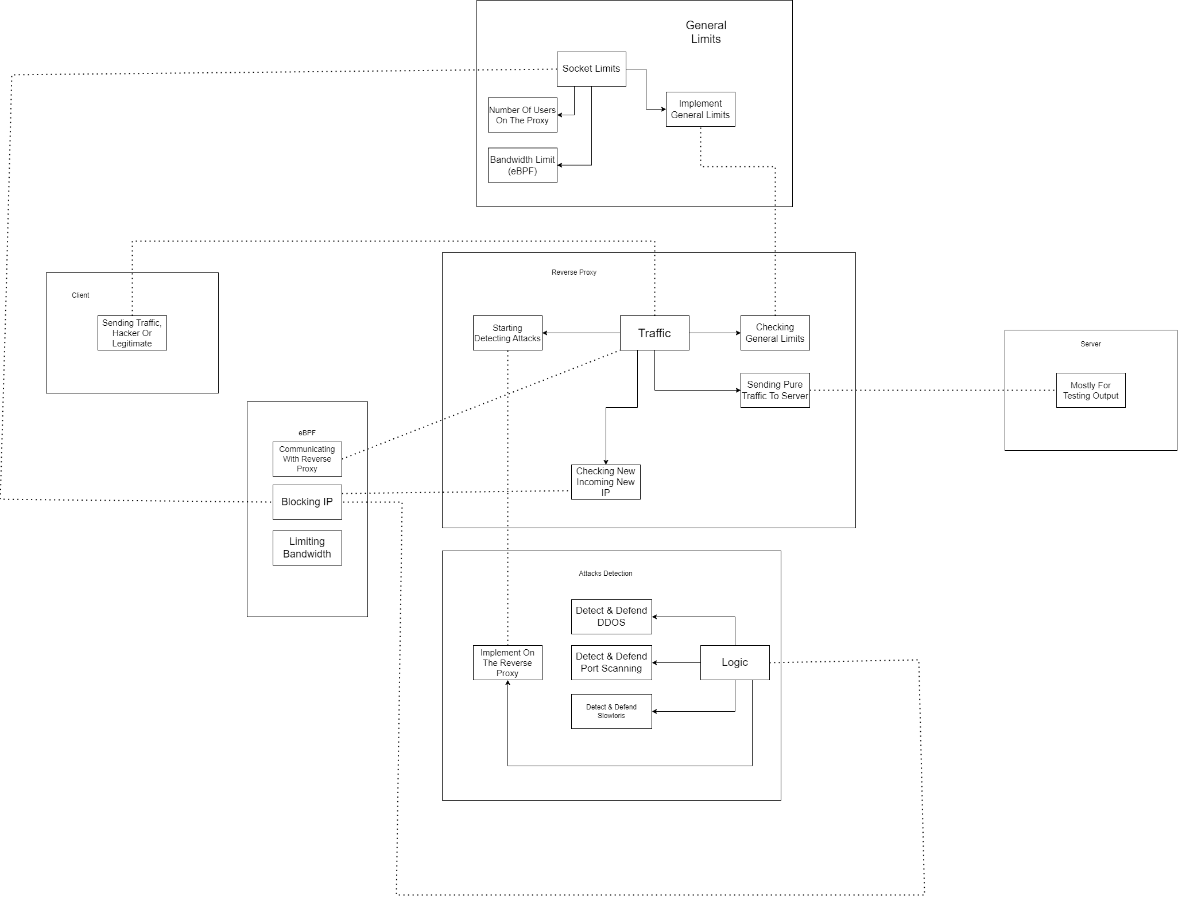

Slide 5

Reverse Proxy
את ה- Reverse Proxyכתבנו ב-C++ והשתמשנו בספריה sys/socket של לינוקס.
לכל לקוח שקיבלנו פתחנו Thread משלו בשביל התקשורת בנין הלקוח הReverse Proxy והשרת.
הReverse Proxy- בנוי כך שאנו מאזינים בפורט וכאשר אנו מקבלים בקשה מלקוח ליצור שיחה אנחנו פותחים לו Thread חדש מתחילים תקשורת עם השרת ומעבירים את ההודעות שהלקוח שלח לנו על השרת.

Slide 6
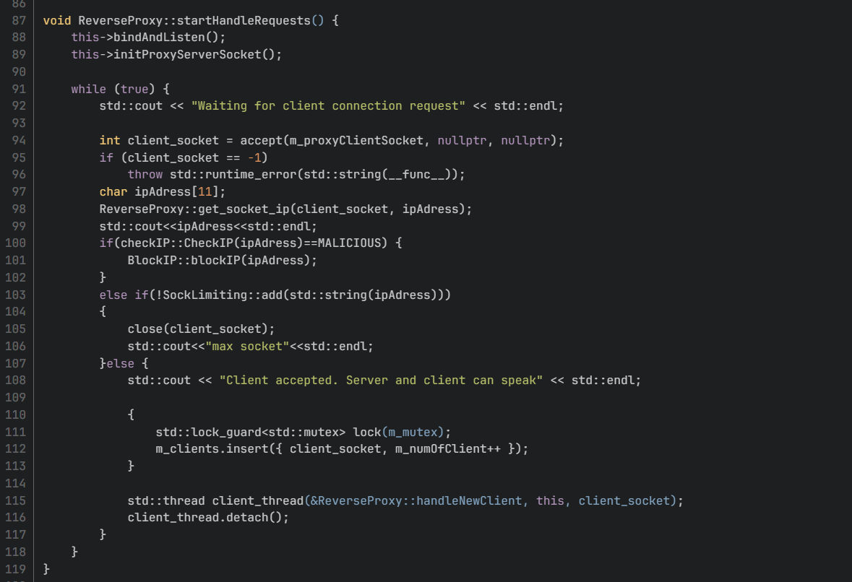
דוגמת קוד ל- Reverse Proxy

Slide 7
Socket Limiting
כדי להגביל את כמות הסוקטים הפתוחים בשרת יצרנו משתנה סטטי שאם הוא שווה למספר הסוקטים המקסמלי שאנחנו רוצים אז לא נקבל עוד שיחות.
כדי להגביל את כמות הסוקטים למשתמש יצרנו map של כתובות IP וכמה סוקטים פתוחים יש להם והשווינו למספר הסוקטים המקסמלי של משתמש

Slide 8
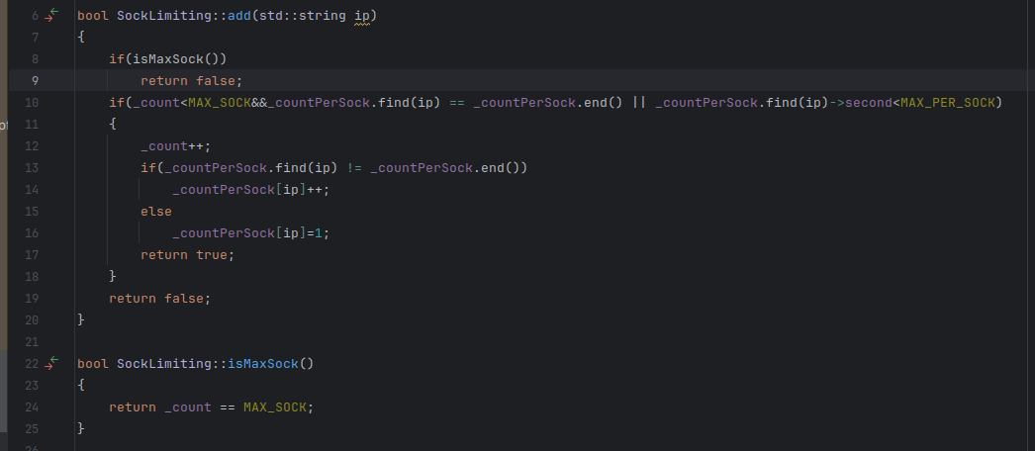
דוגמת קוד ל-Socket Limiting

Slide 9
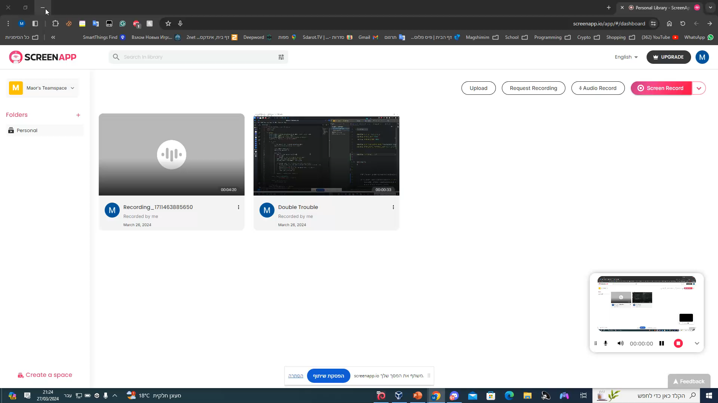
הרצה של ה-Socket Limiting

Slide 10

Slowloris
Slowloris זו מתקפה שבה התוקף מתחזה למכשיר עם חיבור אינטרנט רע ושולח פקטות headers של פרוטוקולים כגון http הכי לעט שהוא יכול עם הTCP Timeout.
כדי להגן נגד Slowloris אנחנו מודדים את הזמן בין פקטה לפקטה ועם הוא גדול מזמן שהגדרנו שקטן מהTCP Timeuot- אז אנחנו מפסיקים את התקשורת.

Slide 11
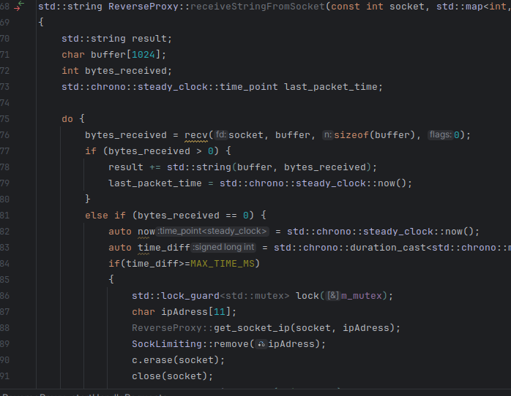
-דוגמת קוד ל Slowloris

Slide 12
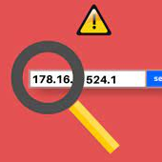
בדיקת IP זדוני
כל IP חדש הנכנס לשרת אנחנו בודקים אם זדוני.
בשביל זיהוי IP הזדוני השתמשנו בספריה libcurl כדי לקבל מידע מAbuseIPDB- על הIP.
הסיפריה libcurl היא ספריה הנותנת ממשק נוח לתקשורת במגוון פרוטוקולים כגון https.
AbuseIPDB הם שירות שלMarathon Studios בעל Database של כתובות IP זדוניות. אפשר לדווח על כתובת, לבקש מידע על כתובת ספציפית ולהסתכל על רשימות של כתובות זדוניות. אנחנו השתמשנו באפשרות לקבלת מידע על כתובת ספציפית.
אם Src-IP הוא כתובת ציבורית ש AbuseIPDB- אמר שהיא זדונית אז אנחנו חוסמים אותה ולא מתחילים תקשורת.

Slide 13
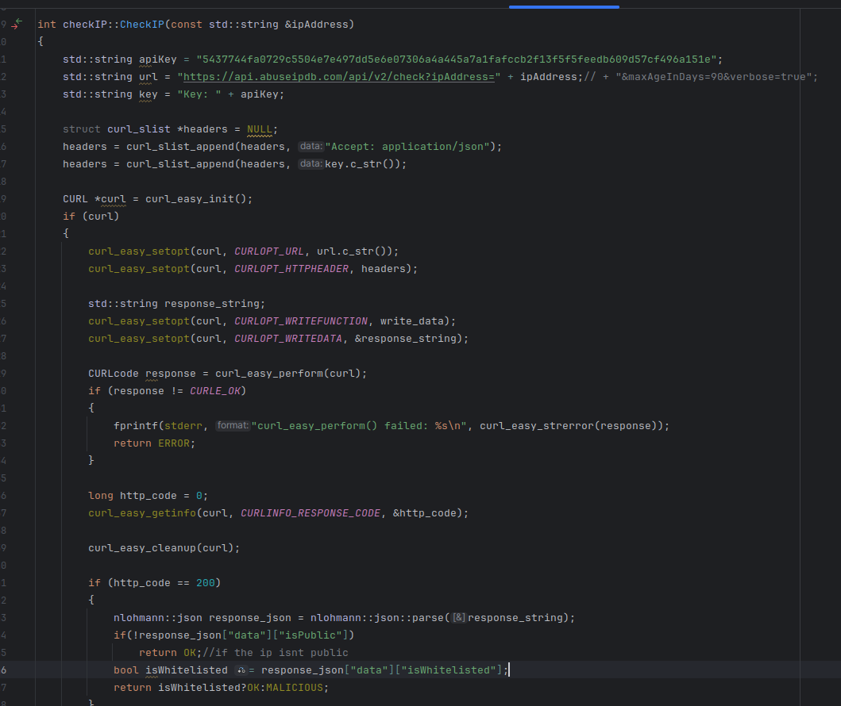
דוגמת קוד לבדיקת IP

Slide 14
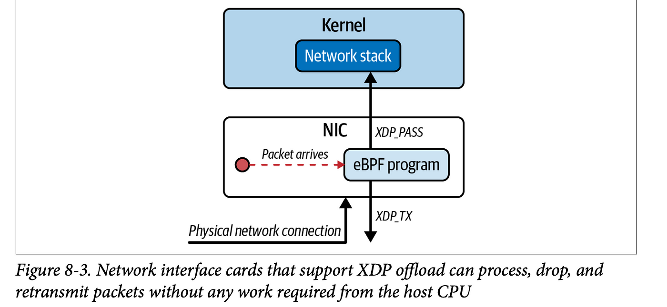


eBPF
eBPF - טכנולוגיה ב-Linux המאפשרת למתכנתים להריץ תוכניות קטנות ובטוחות ישירות בליבת Kernal המערכת, ניתן להשתמש בתוכנות אלו למשימות שונות מבלי לשנות את הליבה עצמה.
השתמשנו ברכיב של XDP ב-eBPF – המאפשר לעבד פקטות בביצועים גבוהים בשלב המוקדם ביותר האפשרי בכרטיס הרשת.
השתמשנו ב-XDP להגבלת רוחב הפס בפרוקסי, וחסימת תעבורה מ-IP’s הזוהו כזדוניים.

Slide 15
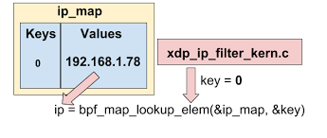
eBPF Map
אז בהסבר שלנו על eBPF אמרנו שזו דרך להריץ תוכנות ב-Kernel Space אז מה אם אנחנו רוצים להעביר מידע לתוכנית מהUser Space-? התשובה היא באמצעות eBPF Map.
eBPF Map מסופקת על ידי המערכת עם מספר מבני נתונים שהיא יכולה לייצג כגון: hash, array, bloom filter, radix-tree
הגישה ל eBPF Map-מה-User Space נעשית באמצעות BPF Helpers שהם מעיין Syscall שקשורים ל-eBPF.

Slide 16

חסימת IP
את חסימת הIP ממשנו ב-eBPF בשפת (XDP) C
את הכתובות IP שאנחנו רוצים לחסום העברנו ל-eBPF באצעות הeBPF Map מסוג hash.
התוכנית eBPF עובד כך שעבור כל פקטה שמגיעה לכרטיס רשת אנחנו בודקים עם הIP של הפקטה נמצאה בMap שלנו ועם כן היא מפילה את הפקטה ואם לא אז היא נותנת לה להמשיך.

Slide 17
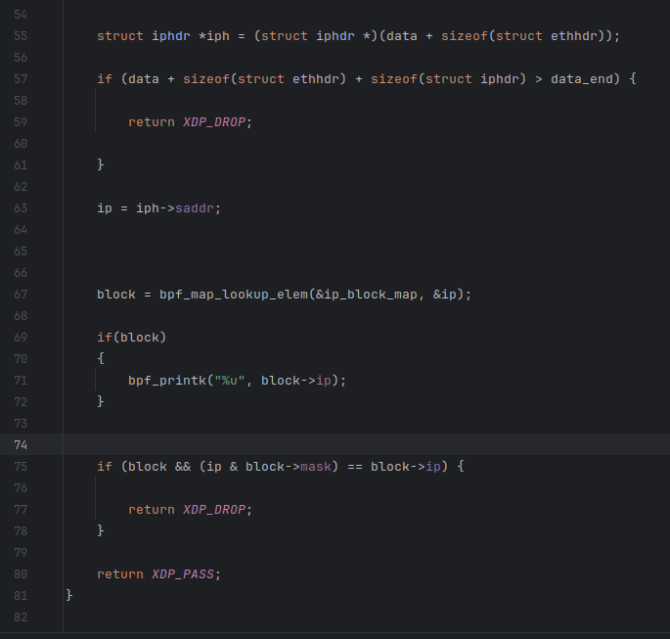
דוגמא לקוד חסימת IP

Slide 18
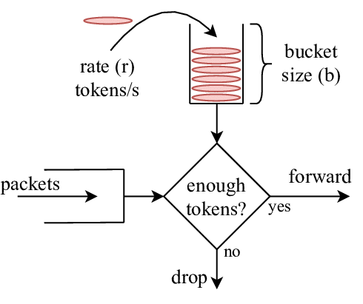
הגבלת רוחב הפס
את הגבלת הרוחב פס מימשנו ב-eBPF בשפת C (XDP)
למימוש הפיצ'ר השתמשנו בשיטת ה-Token Bucket Algorithm
האלגוריתם עובד כך שנגיד אנחנו מעוניינים שהרוחב פס הניתן במערכת הוא כ-10 מגה ביטים בשנייה, ישנו מין דלי ה-"מחזיק" בתוכו כ-100,000,00 ביטים (=10 מגה ביטים), כל פקטה המגיעה לשרת מחשבים את כמות הביטים שבה "מורידים" מן הדלי, אם לדלי אין מספיק ביטים לפקטה מסוימת אז מתעלמים מן הפקטה, הדלי מתאפס בחזרה כל שנייה ל-10 מגה ביטים לשנייה ובכך יש הגבלת מהירות רוחב פס בשרת

Slide 19
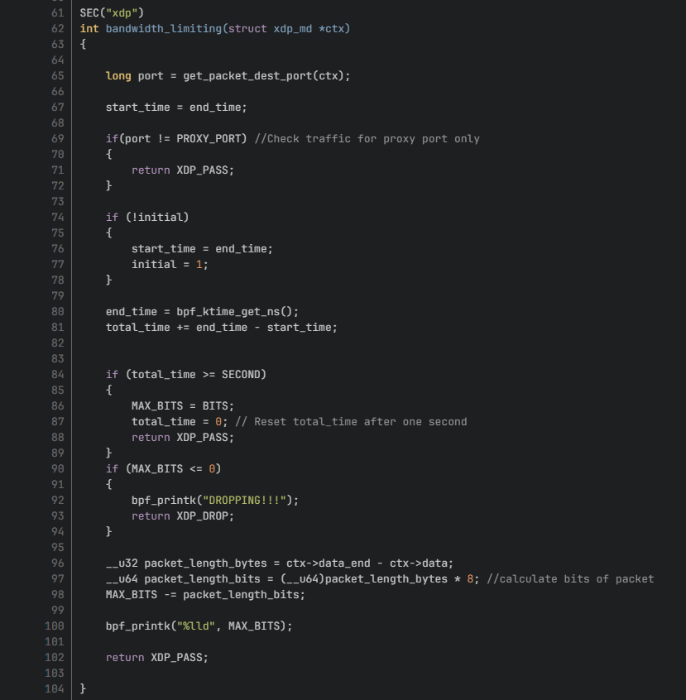
דוגמת קוד למגביל רוחב פס

Slide 20
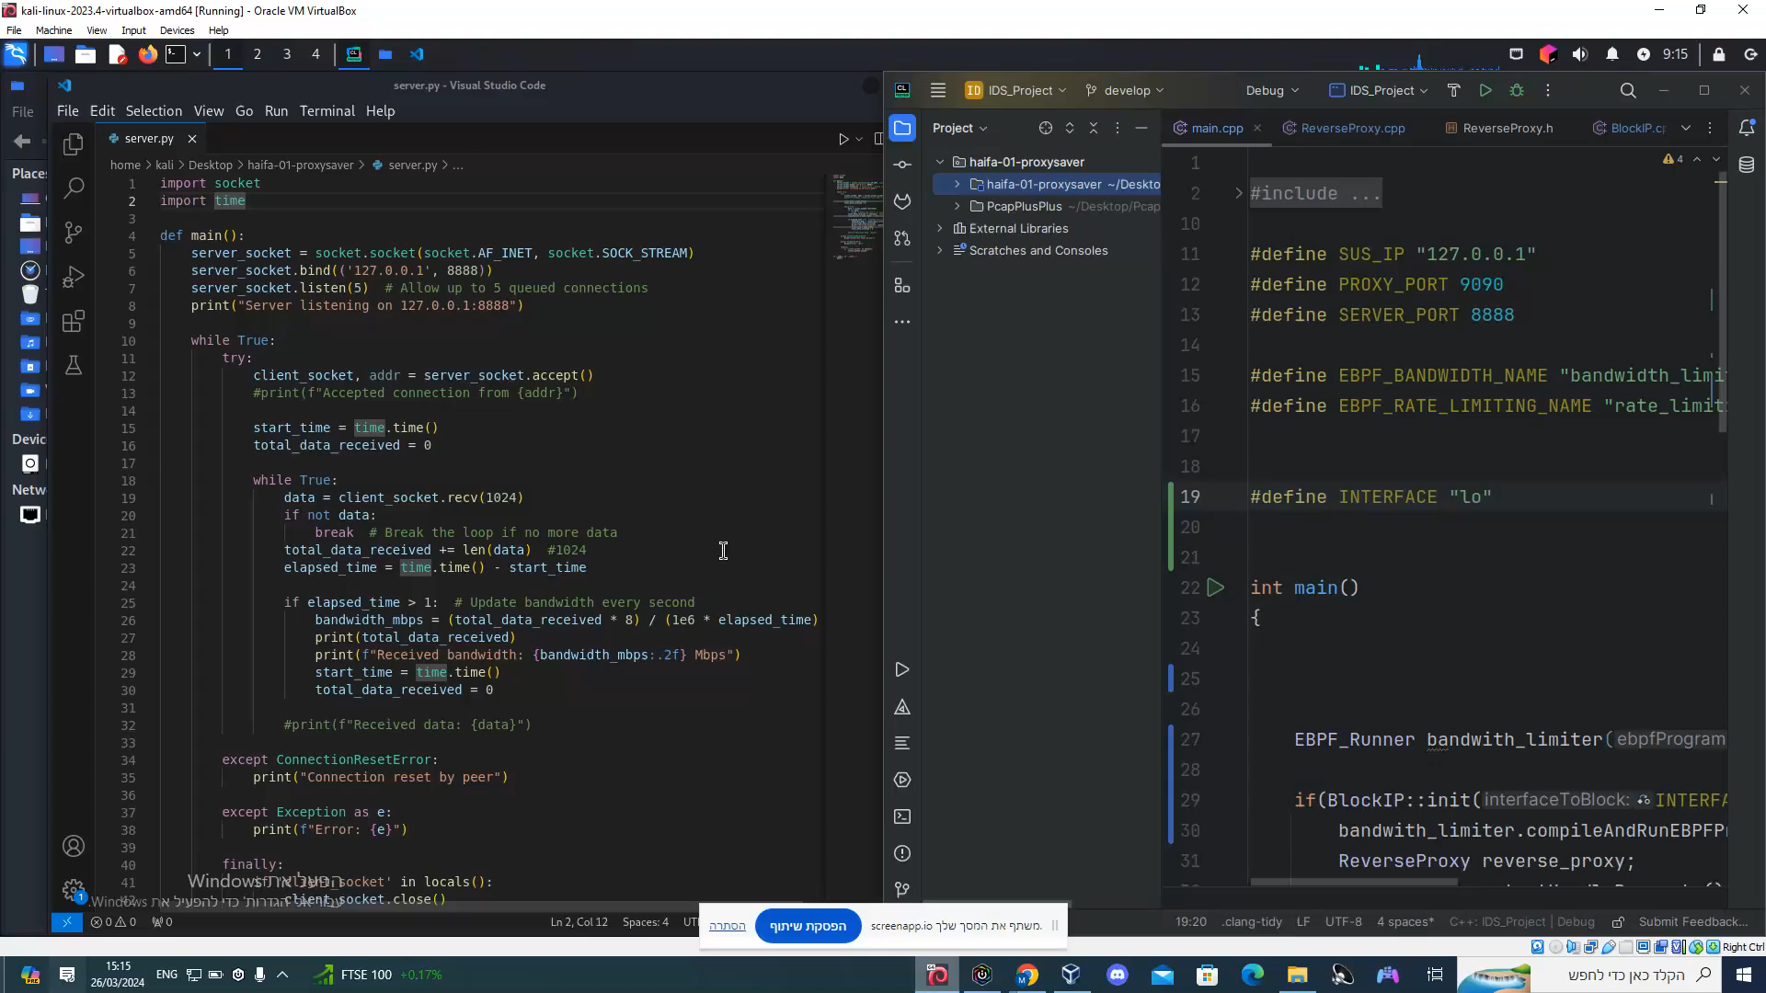

Slide 21

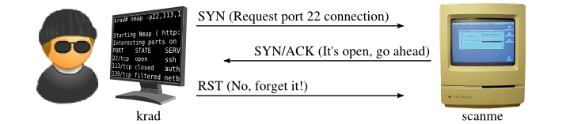

הכלי בו השתמשנו לזיהוי מתקפת Port Scanning
משתמשים בו כדי לזהות מתקפת SYN Scan (אי אפשר לזהות עם קוד הפרוקסי מכיוון שאין חיבור ממשי אליו במתקפה)
PcapPlusPlus – ספרייה בשפת C שעוזרת להסניף את התעבורה ולנתח אותה דרך הקוד (כמו מין API של Wireshark)
באמצעות הספרייה אנחנו "מסתכלים מלמעלה" על כל הפקטות בתעבורה בפרוקסי ובודקים את ה-Dest Port שלהם ולפי כך אנחנו פועלים בהתאם.

Slide 22

מזהה מתקפת Port Scanning
את מזהה מתקפת ה-Port Scanning כתבנו ב-++C באמצעות ספריית PcapPlusPlus
מימשנו את הפיצ'ר בכך שבנינו רשימה של 1000 הפורטים הכי נפוצים לסריקה, באמצות Pcap זיהינו אם פונים לפורט מסוים ואם הוא ברשימה, אם ישנה תבנית חזרתית של ניסיון כניסה לפורטים שונים בזמן נבחר מסוים, זוהה התקפה.
כאשר זוהתה התקפה חוסמים את ה-IP עם החוסם IP (שדיברנו עליו)

Slide 23
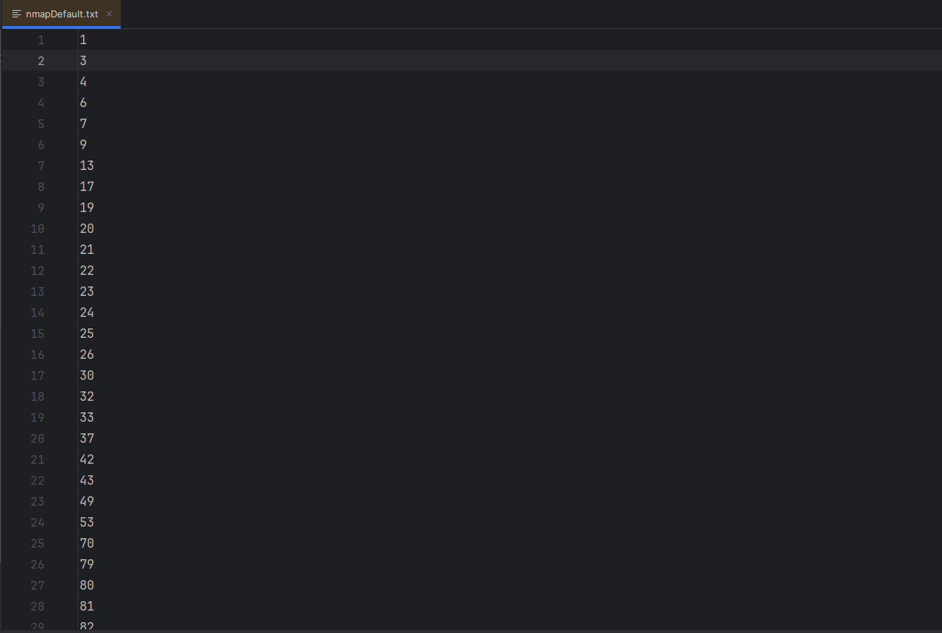
רשימת 1000 הפורטים הכי נסרקים

Slide 24
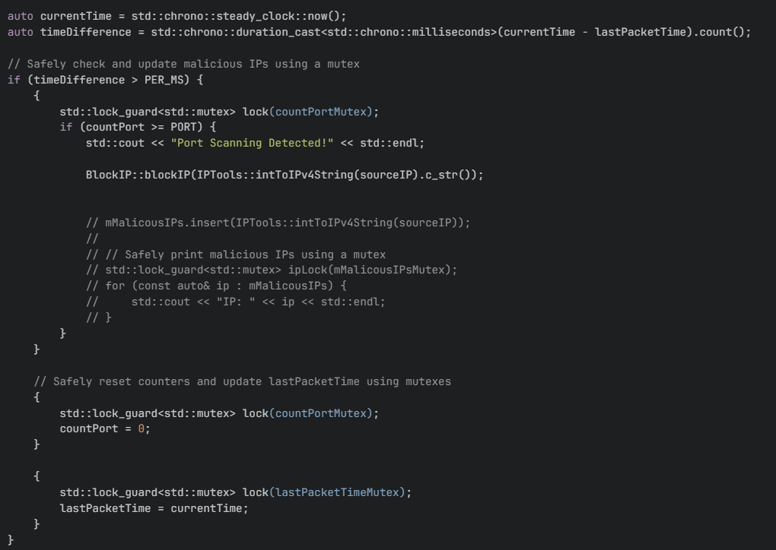
דוגמת קוד למזהה סריקת פורטים

Slide 25
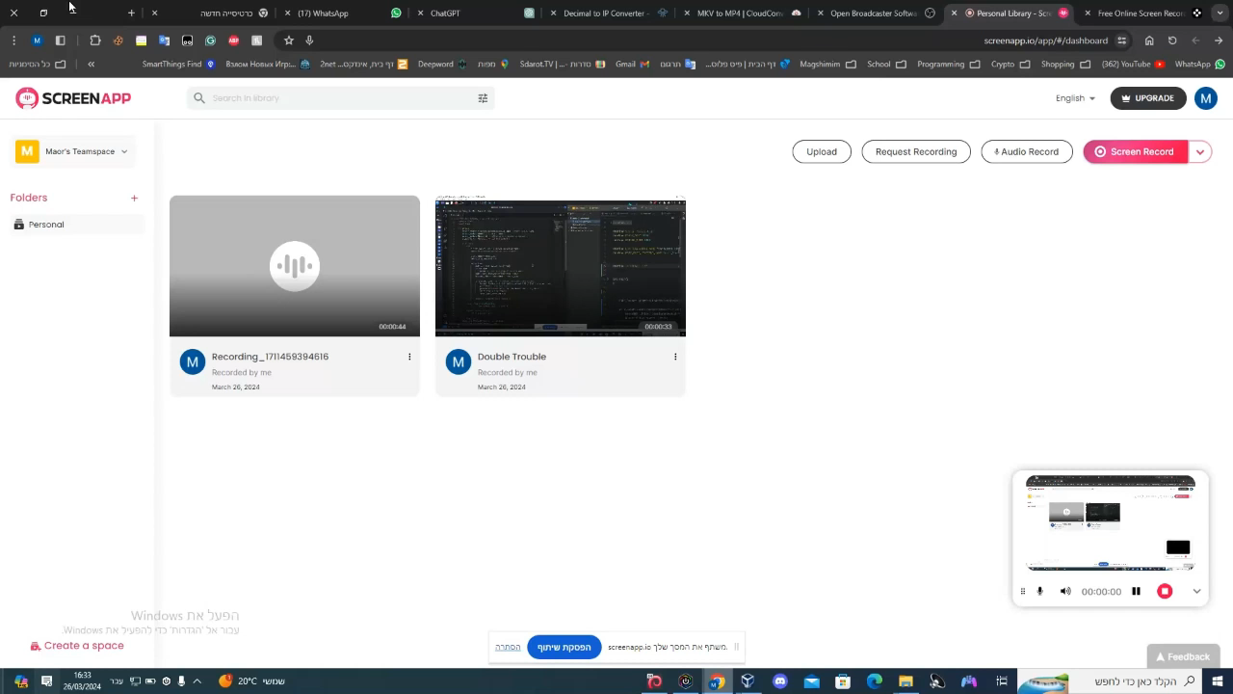
הרצה של מזהה מתקפת Port Scanning

Slide 26

משהו חדש שלמדנו - CMake
כלי המשמש לניהול תהליך בניית פרויקטים
לא יצא לנו במהלך התוכנית להשתמש ב-Cmake
כתבנו את הפרויקט ב-IDE של Clion והשתמשנו בו ב-Cmake
הופתענו לגלות עד כמה נוח הוא וכמה הוא עזר לנו בקימפול הפרויקט ובבניה שלו (וחיבור הספריות שבדרך כלל לקח שעות)

Slide 27
נקודת מבט אישית
אנחנו מרגישים שיצרנו פרויקט מבוסס עם הרבה מעמק טכנולוגי
היה קשוח ללמוד ולהשתמש עם ה-eBPF, הפיצטר הראשון איתו היה הגבלת הרוחב פס ולקח לנו יותר משבוע לממש אותו
כשהצלחנו היה לנו סיפוק אדיר והיה לנו יותר ניסיון איתו בפיצטרים הבאים

